Slide 1
Τεχνολογίες Δικαιοσύνης και Λογοδοσία έπειτα από Κρίσεις
Ιωσήφ Κοβρασ
3^{ο} διεπιστημονικο φορουμ
Πανεπιστημιο Κυπρου
9 Μαιου 2022

Slide 2
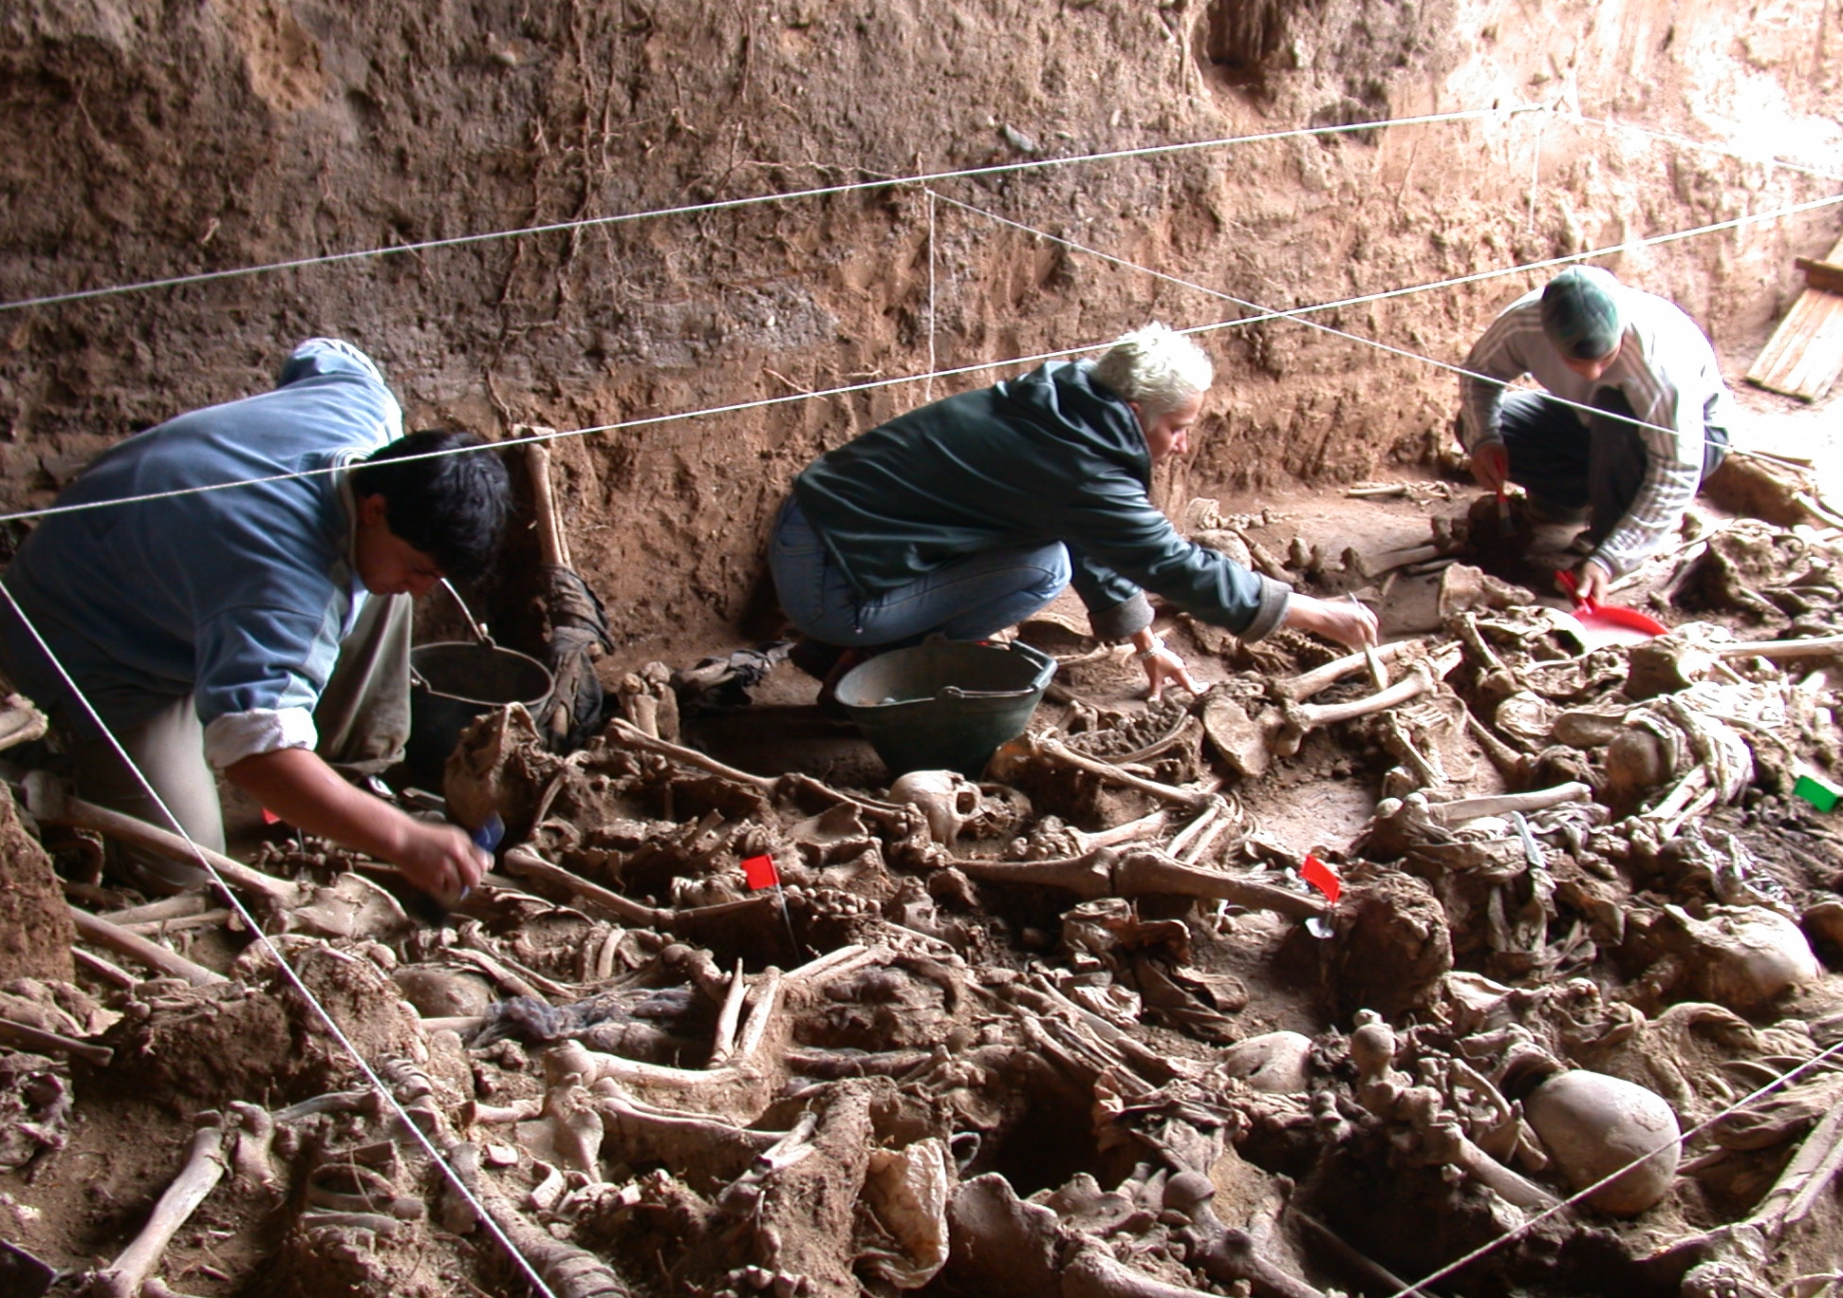
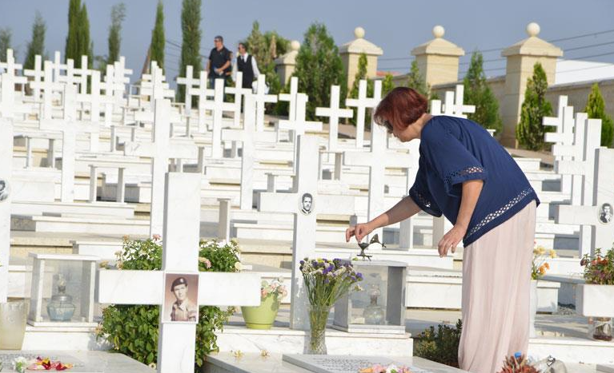
Τεχνολογίες, λογοδοσία και Κρίση
Ιατροδικαστικές μέθοδοι (forensics)
Κρίση & Λογοδοσία
Βαθιές κρίσεις διαρρηγνύουν την εμπιστοσύνη κράτους-κοινωνίας
Τι εξηγεί την αυξανόμενη λογοδοσία στη διεθνή πολιτική ( justice cascade);
  Δομικές ερμηνείες (Kim & Sharman 2014 )
  Διεθνείς κανονιστικές επιρροές (Lutz & Sikkink 2001; Sikkink 2011)
Τεχνολογίες;

Slide 3
Λογοδοσία & Τεχνολογίες
Με ποιους τρόπους η εφαρμογή νέων τεχνολογιών έχει μετασχηματίσει τις προσπάθειες των κοινωνιών να ασχοληθούν με ζητήματα λογοδοσίας έπειτα από βαθιές κρίσεις/καταστροφές;
Έμφαση αποκλειστικά στην ποινική λογοδοσία (αλλά ευρύτερη έννοια)…
Αργεντινή (εξαφανίσεις) vs. Ισλανδία (οικονομικά εγκλήματα)
Συγκεκαλλυμένα εγκλήματα, υψηλός πήχης τεκμήριου ενοχής

Slide 4
Τεχνολογία & Ποινική λογοδοσία
Τεχνολογίες
Πιθανότητα καταδίκης
Ανάκτηση ενοχοποιητικών τεκμηρίων
Εύληπτη παρουσίαση δεδομένων στο δικαστήριο

Slide 5
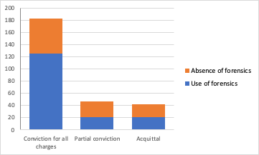
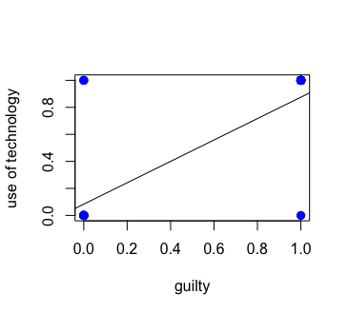
1. Πιθανότητα καταδίκης

Slide 6
2. Ανάκτηση ενοχοποιητικού υλικού
Αργεντινή/εξαφανίσεις
Ισλανδία/οικονομικά εγκλήματα
Κεντρικό εμπόδιο: απόδειξη ταυτότητα θύματος & αιτίας θανάτου
Πχ chicos perdidos
“The forensic evidence presented allows us to affirm that the death of [victims] was the consequence of a deliberate execution […]. [This] must be considered together with the result of the autopsies, which describe the gun-shots in the victims’ bodies. Especially in the case of [victim’s name], who presented three gun-shots in his head, one of which has a top-down trajectory consistent with an execution.”
Ruling, case ‘Vesubio I’, Zeolitti, Roberto Carlos y otros s/ priv ileg de la libertad", case number 1487.
Κεντρικό εμπόδιο: απόδειξη ‘ένοχης διάνοιας’, ωκεανός δεδομένων & έλλειψη προσωπικού.
πχ 89 έτη για ανάλυση των 25 εκ email.
Λογισμικό απεικόνισης και ανάκτησης εγγράφων
‘It is clear, according to documents in the case, it was attempted to conceal the bought shares with a complex transaction between accounts in Kaupthing Bank Luxembourg S.A. and Kaupthing Bank hf so that three companies’ shareholdings in the latter bank did not meet on a register of its shareholders, contrary to (mentions law articles and company rules; 30. gr. laga nr. 2/1995 um hlutafélög og 7. greinar samþykkta bankans). […]. The aforementioned resolutions have unambiguous support in e-mails and transcript of phone calls from the prosecution.”

Slide 7
3. Εύληπτη παρουσίαση τεκμηρίων στο δικαστήριο
Αργεντινή
Ισλανδία
Τεχνική φύση & εύρος των τεκμηρίων δυσπρόσιτα ακόμη και για δικαστές
Ιατροδικαστικές μαρτυρίες
Λογισμικό τοπογραφικής αναπαράστασης (πχ κέντρων βασανιστηρίων) σε συνδυασμό με ιατροδικαστικές μαρτυρίες.
«We are able to establish with certainty where was each part of the clandestine detention centers located and connect the facts with the physical space’ (judge Interview No.3).»
Τεχνική φύση εγκλημάτων δυσνόητα για περισσοτέρους δικαστές
Δημιουργία προσομοιωτή από Παν. Reyjkavik (ICEX)
“people tried hard not to understand how the ICEX Simulator worked.[…] We could not have presented a similar understanding of the data had we laid out the information in another type of visual aid, for example in an Excel chart.” […] «In an Excel chart, you do not see behavior. Basically, without the ICEX Simulator, you would have to take a complex chain of events and try to explain it with words or in Excel documents (OSP Interview No.5)”.

Slide 8
Συμπέρασμα
Τεχνολογίες = εργαλείο. Προϋπόθεση για λογοδοσία η πολιτική βούληση
Η τεχνολογία έχει μετασχηματίσει το πλαίσιο μέσα στο οποίο η λογοδοσία λαμβάνει χώρα.
Λογοδοσία ευρύτερη έννοια (π.χ. δικαίωμα στην αλήθεια, διαφάνεια)
Ιστορικά σημαντικός παράγοντας για ριζοσπαστικές αλλαγές (πχ Β. Anderson,Headrick, Braudel).

Slide 9

Ευχαριστώ!

